Slide 1

Attention Is All You Need!
Name
권혁산
Study Group
2022/09/20

Slide 2
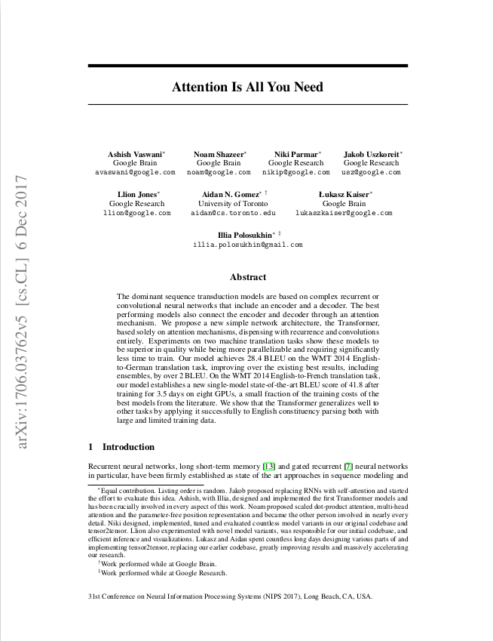
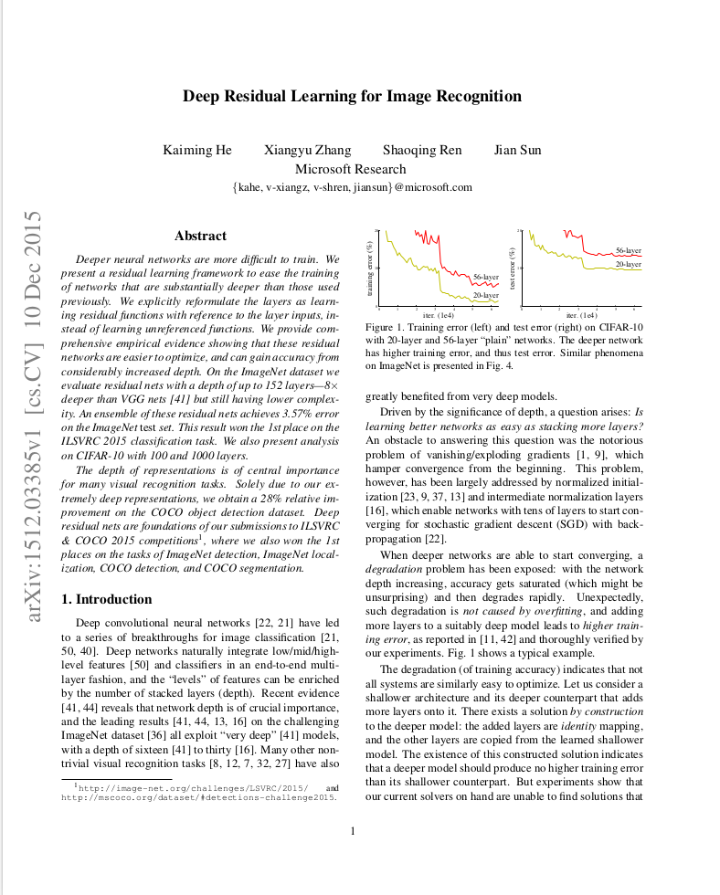
Attention Is All You Need!
Very Hard
Very Easy

Slide 3

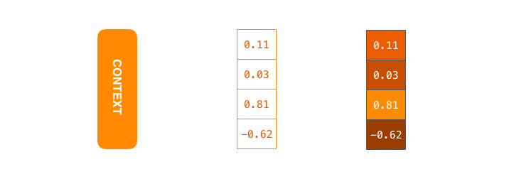
Seq2Seq
Word Embedding
King - man + woman = queen
여러 벡터로 표현해 나타낼수 있음
Notes:
일단 Attention을 알아보기전에 Seq2seq를 먼저 알아봐야합니다.
Seq2seq 모델은 하나의 encoder 와 하나의 decoder 로 이루어져 있습니다.
encoder 는 입력의 각 아이템을 처리하여 거기서 정보를 추출한 후 그것을 하나의 벡터로 만들어냅니다 (흔히 context 라고 불립니다). 입력의 모든 단어에 대한 처리가 끝난 후 encoder 는 context를 decoder 에게 보내고 출력할 아이템이 하나씩 선택되기 시작합니다.
기계 번역의 경우에서는 context 가 하나의 벡터의 형태로 전달됩니다. 이 context 벡터의 크기는 모델을 처음 설정할 때 원하는 값으로 설정할 수 있습니다. 하지만 보통 encoder RNN의 hidden unit 개수로 정합니다. 이 글의 시각화 예시에서는 크기 4의 context 벡터를 이용하는데요, 실제 연구에서는 256, 512, 1024 와 같은 숫자를 이용합니다.
Seq2seq 모델 디자인을 보게 되면 하나의 RNN 은 한 타임 스텝마다 두 개의 입력을 받습니다. 하나는 sequence 의 한 아이템이고 다른 하나는 그전 스텝에서의 RNN의 hidden state입니다. 이 두 입력들은 RNN에 들어가기 전에 꼭 vector로 변환 되어야 합니다.
모든 단어를 one-hot encoding 하기에는 너무 많은 메모리가 소모됩니다. 따라서 하나의 단어를 벡터로 바꾸기 위해서 우리는 “word embedding” 이라는 기법을 이용합니다. 이 기법을 통해 단어들은 벡터 공간에 투영되고, 그 공간에서 우리는 단어 간 다양한 의미와 관련된 정보들을 알아낼 수 있습니다. (가장 유명한 예로 다음 식이 있습니다: king - man + woman = queen).

Slide 4
Seq2Seq
Notes:
그렇다면 이제 이 seq2seq 모델을 다른 방법으로 시각화해보도록 하겠습니다. 아래의 영상은 이전 것들 보다 조금 더 정적인데요, 하나의 합쳐진 RNN 이 아닌 각 스텝마다 RNN 을 표시하는 방법입니다. 이렇게 하면 각 스텝마다 입력과 출력을 정확히 볼 수 있습니다.

Slide 5

Attention
Student에 집중하게 됨.
Notes:
연구를 통해 context 벡터가 이런 seq2seq 모델의 가장 큰 걸림돌인 것으로 밝혀졌습니다. 이렇게 하나의 고정된 벡터로 전체의 맥락을 나타내는 방법은 특히 긴 문장들을 처리하기 어렵게 만들었습니다. 이에 대한 해결 방법으로 제시된 것이 바로 “Attention” 입니다 Bahdanau et al., 2014 and Luong et al., 2015. 이 두 논문이 소개한 attention 메커니즘은 seq2seq 모델이 디코딩 과정에서 현재 스텝에서 가장 관련된 입력 파트에 집중할 수 있도록 해줌으로써 기계 번역의 품질을 매우 향상 시켰습니다.

Slide 6
Attention
Notes:
가장 큰 다른 점은 encoder 가 decoder에게 넘겨주는 데이터의 양이 attention 모델에서 훨씬 더 많다는 점입니다. 기존 seq2seq 모델에서는 그저 마지막 아이템의 hidden state 벡터를 넘겼던 반면 attention 모델에서는 모든 스텝의 hidden states를 decoder에게 넘겨줍니다:

Slide 7
Attention
Notes:
decoder부분을 자세히 보겠습니다. 디코더도 크게 다르지는 않습니다.
그러나 사실 이 Attention메커니즘은 그렇게 유명하지 않았습니다. 그러다 Transformer라는 논문이 나오면서 NLP에 필수가 되게 됩니다.

Slide 8
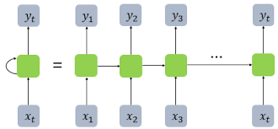
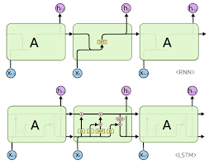
Why Transformer?
RNN
LSTM
Transformer 이전의 모델들은 RNN과 LSTM등이 Main으로 구성되어 있고
Attention 메커니즘은 단지 Conjunction 역할에만 사용되었음.
Notes:
그래도 저희는 인공지능 학회이니 논문 base로 설명을 드리겠습니다.
Transformer 도입 부분에서는 Transformer 이전의 모델들은 RNN과 LSTM등이 메인으로 구성되어있고 Attention 메커니즘은 단지 이들을 Conjunction한 역할로 한정되어 있다고 합니다.

Slide 9
Why Transformer?
RNN
LSTM
모델 구성상 이전 상태인 ht-1을 받아야 ht가 진행되기 때문에 sequential한 문제가 있음
→ 문장이 길어질수록 메모리를 과도하게 소모
→factorization tricks와 conditional computation을 사용해 해결했지만 sequential하다는 문제는 남아있음
Notes:
그러나 이 모델들의 단점은 이전 상태인 ht-1을 받아야 현재 상태인 ht가 진행되기 때문에 Sequential한 문제가 있습니다. 문장이 길어지면 길어질수록 메모리를 과도하게 소모해 이를 해결하려는 여러가지 방법이 있었지만 Sequential한 문제를 해결하지는 못했다고 합니다.

Slide 10
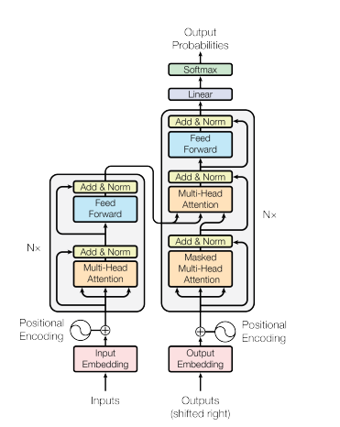
Model Architecture
Notes:
따라서 모델 구조를 rnn이나 lstm을 사용하지 않고 attention만을 이용해 구현했습니다.
이제 Transformer 모델 구조를 살펴보겠습니다. 모델구조는 다음과 같습니다. Encoder와 Decoder로 나뉘게 되며 논문에서는 N을 6으로 말하고 있으나 이는 사용자에 따라 바꿀수 있는 부분입니다.
그럼 자세히 살펴보겠습니다.

Slide 11
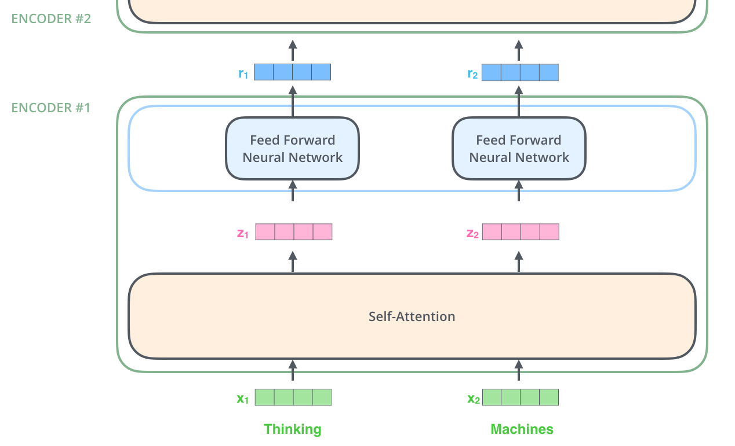
Encoder
Notes:
Encoder부분을 자세히보면 다음과 같습니다. encoder는 입력으로 벡터들의 리스트를 받고 self-attention에 전달시킨뒤 이를 feed-forward로 보냅니다. 이를 처리한뒤 다시 그 다음 encoder에 전달하게 됩니다.
주목할 점은 self-attention에는 dependency가 존재해 병렬적으로 처리가 불가하나 feed-forward에는 dependency가 있어 병렬처리가 가능합ㄴ디ㅏ.

Slide 12
Encoder
병렬처리 가능
Notes:
Encoder부분을 자세히보면 다음과 같습니다. encoder는 입력으로 벡터들의 리스트를 받고 self-attention에 전달시킨뒤 이를 feed-forward로 보냅니다. 이를 처리한뒤 다시 그 다음 encoder에 전달하게 됩니다.
주목할 점은 self-attention에는 dependency가 존재해 병렬적으로 처리가 불가하나 feed-forward에는 dependency가 있어 병렬처리가 가능합니다.

Slide 13

Self-Attention
“그 동물은 길을 건너지 않았다 왜냐하면 그것은 너무 피곤했기 때문이다”
이 문장에서 “그것”은 무엇일까?
Notes:
우리는 다음과 같은 문장을 번역한다고 생각해보겠습니다.
“그 동물은 길을 건너지 않았다 왜냐하면 그것은 너무 피곤했기 때문이다”
이 문장에서 “그것”은 무엇일까요?
모델이 “그것은”이라는 단어를 처리할 때, 모델은 self-attention 을 이용하여 “그것”과 “동물”을 연결할 수 있습니다
그럼 좀 더 자세히 살펴보겠습니다.

Slide 14

Self-Attention
Notes:
self-attention 계산의 가장 첫 단계는 encoder에 입력된 벡터들 (이 경우에서는 각 단어의 embedding 벡터입니다)에게서 부터 각 3개의 벡터를 만들어내는 일입니다. 우리는 각 단어에 대해서 Query 벡터, Key 벡터, 그리고 Value 벡터를 생성합니다. 이 벡터들은 입력 벡터에 대해서 세 개의 학습 가능한 행렬들을 각각 곱함으로써 만들어집니다.
x1를 weight 행렬인 WQ로 곱하는 것은 현재 단어와 연관된 query 벡터인 q1를 생성합니다. 같은 방법으로 우리는 입력 문장에 있는 각 단어에 대한 query, key, value 벡터를 만들 수 있습니다.

Slide 15
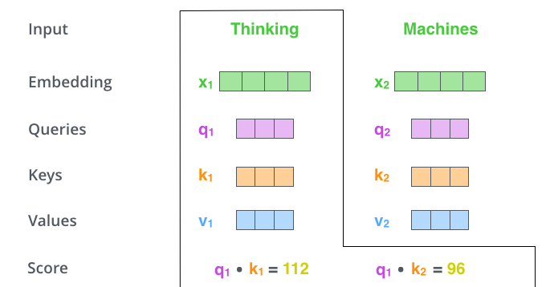
Self-Attention
Notes:
self-attention 계산의 두 번째 스텝은 점수를 계산하는 것입니다. 아래 예시의 첫 번째 단어인 “Thinking”에 대해서 self-attention 을 계산한다고 하겠습니다. 우리는 이 단어와 입력 문장 속의 다른 모든 단어들에 대해서 각각 점수를 계산하여야 합니다. 이 점수는 현재 위치의 이 단어를 encode 할 때 다른 단어들에 대해서 얼마나 집중을 해야 할지를 결정합니다.
점수는 현재 단어의 query vector와 점수를 매기려 하는 다른 위치에 있는 단어의 key vector의 내적으로 계산됩니다. 다시 말해, 우리가 위치 #1에 있는 단어에 대해서 self-attention 을 계산한다 했을 때, 첫 번째 점수는 q1과 k1의 내적일 것입니다. 그리고 동일하게 두 번째 점수는 q1과 k2의 내적일 것입니다.

Slide 16
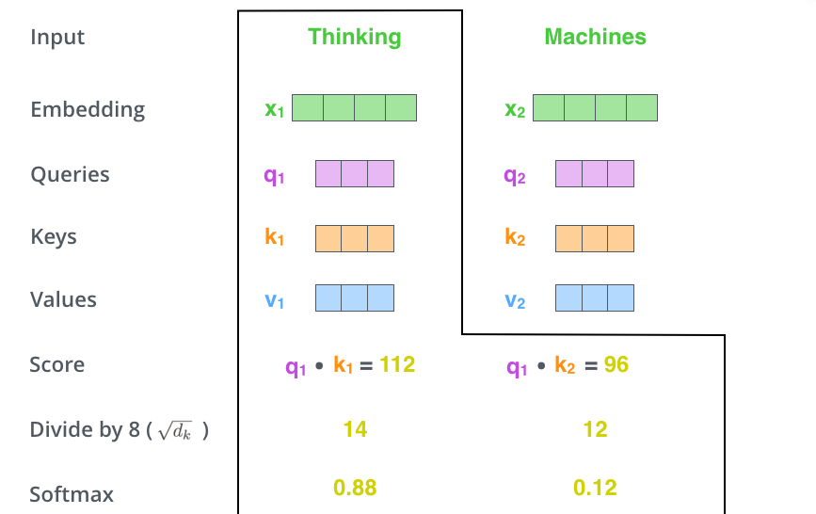
Self-Attention
Notes:
세 번째와 네 번째 단계는 이 점수들을 8로 나누는 것입니다. 이 8이란 숫자는 key 벡터의 사이즈인 64의 제곱 근이라는 식으로 계산이 된 것입니다. 이 나눗셈을 통해 우리는 더 안정적인 gradient를 가지게 됩니다. 그리고 난 다음 이 값을 softmax 계산을 통과시켜 모든 점수들을 양수로 만들고 그 합을 1으로 만들어 줍니다.

Slide 17

Self-Attention
Notes:
다섯 번째 단계는 이제 입력의 각 단어들의 value 벡터에 이 점수를 곱하는 것입니다. 이것을 하는 이유는 우리가 집중을 하고 싶은 관련이 있는 단어들은 그래도 남겨두고, 관련이 없는 단어들은 0.001 과 같은 작은 숫자 (점수)를 곱해 없애버리기 위함입니다.
마지막 여섯 번째 단계는 이 점수로 곱해진 weighted value 벡터들을 다 합해 버리는 것입니다. 이 단계의 출력이 바로 현재 위치에 대한 self-attention layer의 출력이 됩니다.

Slide 18
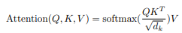
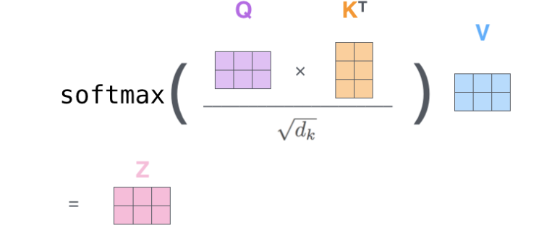
Self-Attention
Notes:
이를 간단한 식으로 나타내면 다음과 같이 나타낼수 있습니다.

Slide 19
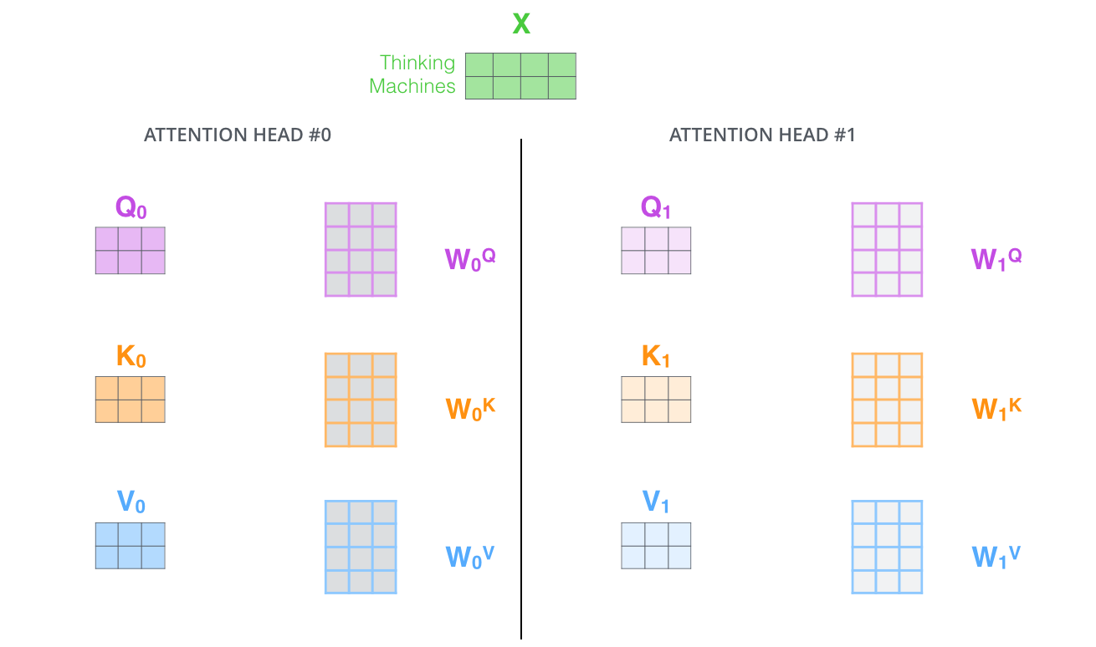
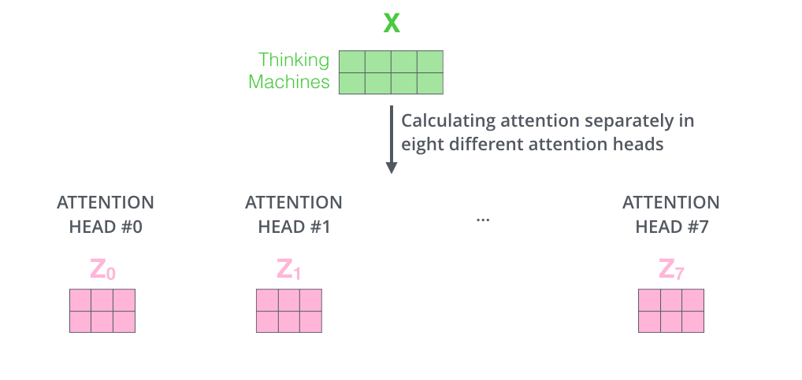
Multi-headed Attention
Notes:
본 논문은 이 self-attention layer에다 “multi-headed” attention이라는 메커니즘을 더해 더욱더 이를 개선합니다. 이것은 두 가지 방법으로 attention layer의 성능을 향상시킵니다.
모델이 다른 위치에 집중하는 능력을 확장시킵니다. 위의 예시에서는 z1 이 모든 다른 단어들의 encoding 을 조금씩 포함했지만, 사실 이것은 실제 자기 자신에게만 높은 점수를 줘 자신만을 포함해도 됐을 것입니다. 이것은 “그 동물은 길을 건너지 않았다 왜냐하면 그것은 너무 피곤했기 때문이다” 과 같은 문장을 번역할 때 “그것”이 무엇을 가리키는지에 대해 알아낼 때 유용합니다.
attention layer 가 여러 개의 “representation 공간”을 가지게 해줍니다. 계속해서 보겠지만, multi-headed attention을 이용함으로써 우리는 여러 개의 query/key/value weight 행렬들을 가지게 됩니다 (논문에서 제안된 구조는 8개의 attention heads를 가지므로 우리는 각 encoder/decoder마다 이런 8개의 세트를 가지게 되는 것입니다). 이 각각의 query/key/value set는 랜덤으로 초기화되어 학습됩니다. 학습이 된 후 각각의 세트는 입력 벡터들에 곱해져 벡터들을 각 목적에 맞게 투영시키게 됩니다. 이러한 세트가 여러개 있다는 것은 각 벡터들을 각각 다른 representation 공간으로 나타낸 다는 것을 의미합니다.

Slide 20

Multi-headed Attention
Notes:
따라서 정리하면 다음과 같이 됩니다.

Slide 21
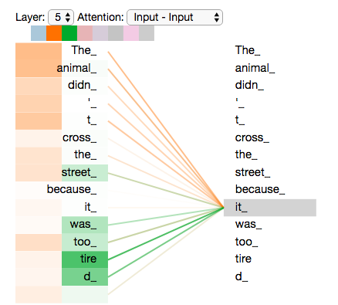
Multi-headed Attention
Notes:
.
우리가 “그것” 이란 단어를 encode 할 때, 주황색의 attention head 는 “그 동물”에 가장 집중하고 있는 반면 초록색의 head는 “피곤”이라는 단어에 집중을 하고 있습니다. 모델은 이 두 개의 attention head를 이용하여 “동물”과 “피곤” 두 단어 모두에 대한 representation 을 “그것”의 representation에 포함시킬 수 있습니다.

Slide 22
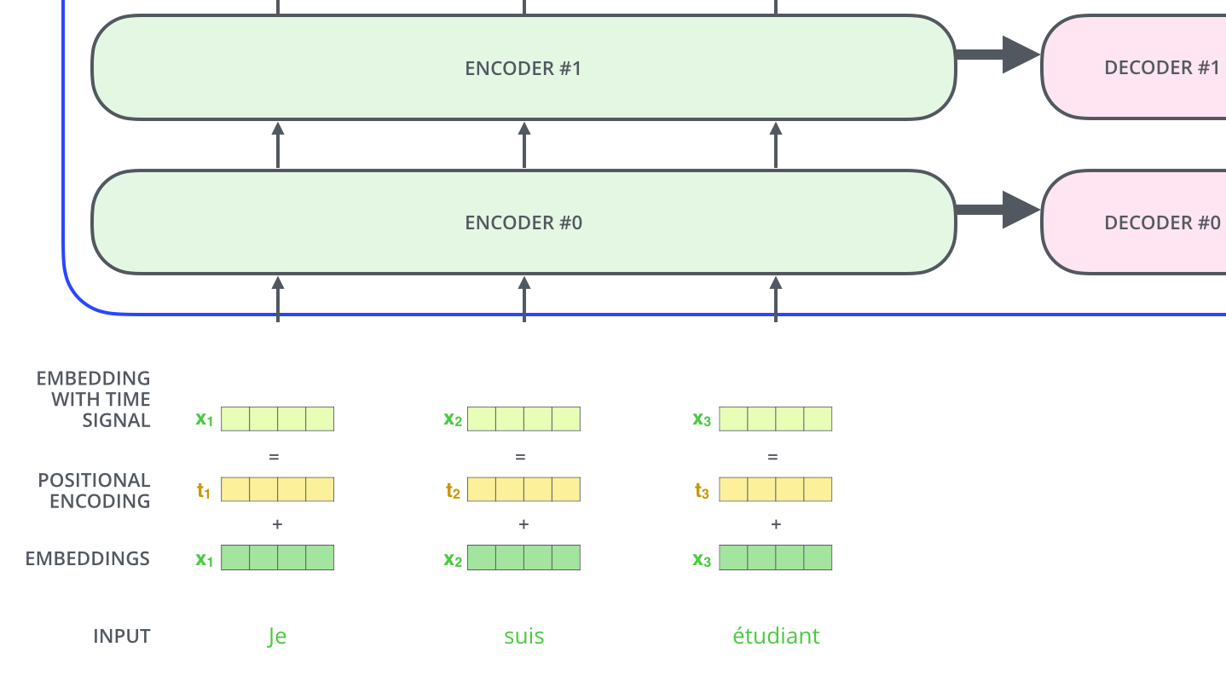
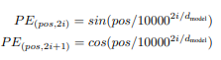
Positional Encoding
RNN과 CNN을 사용하지 않아 단어들의 순서에 대해 고려를 하지 못함.
→이를 Positional Encoding으로 해결함.
Notes:
우리가 이때까지 설명해온 Transformer 모델에서 한가지 부족한 부분은 이 모델이 입력 문장에서 단어들의 순서에 대해서 고려하고 있지 않다는 점입니다.
이것을 추가하기 위해서, Transformer 모델은 각각의 입력 embedding에 “positional encoding”이라고 불리는 하나의 벡터를 추가합니다. 이 벡터들은 모델이 학습하는 특정한 패턴을 따르는데, 이러한 패턴은 모델이 각 단어의 위치와 시퀀스 내의 다른 단어 간의 위치 차이에 대한 정보를 알 수 있게 해줍니다. 이 벡터들을 추가하기로 한 배경에는 이 값들을 단어들의 embedding에 추가하는 것이 query/key/value 벡터들로 나중에 투영되었을 때 단어들 간의 거리를 늘릴 수 있다는 점이 있습니다.
만약 embedding의 사이즈가 4라고 가정한다면, 실제로 각 위치에 따른 positional encoding 은 아래와 같은 것입니다:

Slide 23
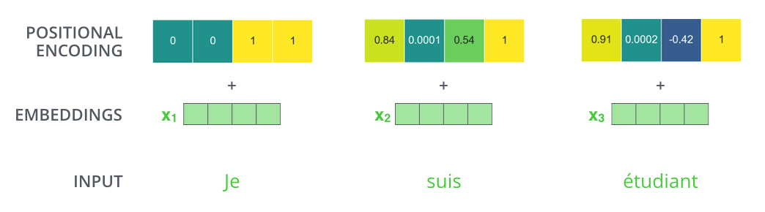
Positional Encoding
Notes:
우리가 이때까지 설명해온 Transformer 모델에서 한가지 부족한 부분은 이 모델이 입력 문장에서 단어들의 순서에 대해서 고려하고 있지 않다는 점입니다.이는 rnn과 cnn을 사용하지 않아서이기도 합니다.
이것을 추가하기 위해서, Transformer 모델은 각각의 입력 embedding에 “positional encoding”이라고 불리는 하나의 벡터를 추가합니다. 이 벡터들은 모델이 학습하는 특정한 패턴을 따르는데, 이러한 패턴은 모델이 각 단어의 위치와 시퀀스 내의 다른 단어 간의 위치 차이에 대한 정보를 알 수 있게 해줍니다. 이 벡터들을 추가하기로 한 배경에는 이 값들을 단어들의 embedding에 추가하는 것이 query/key/value 벡터들로 나중에 투영되었을 때 단어들 간의 거리를 늘릴 수 있다는 점이 있습니다.
만약 embedding의 사이즈가 4라고 가정한다면, 실제로 각 위치에 따른 positional encoding 은 아래와 같은 것입니다:

Slide 24
Decoder
Notes:
자 거의 다왔습니다. 정신차리고 이제 Decoder부분만 보아 봅시다.
지금까지 한것을 정리 해보면 다음과 같은 방식으로 동작합니다.
output을 생성하고 그 output을 이용해 다음 output을 만들어 내는것을 확인할수 있습니다.

Slide 25
Decoder
Masked
Multi-Head
Attention
Notes:
Decoder는 Encoder와 유사한데 Masked Multi-Head Attention이 들어가있다는 점이 다릅니다..
Decoder에서의 self-attention layer은 output sequence 내에서 현재 위치의 이전 위치들에 대해서만 attend 할 수 있습니다. 이것은 self-attention 계산 과정에서 softmax를 취하기 전에 현재 스텝 이후의 위치들에 대해서 masking (즉 그에 대해서 -inf로 치환하는 것)을 해줌으로써 가능해집니다.

Slide 26
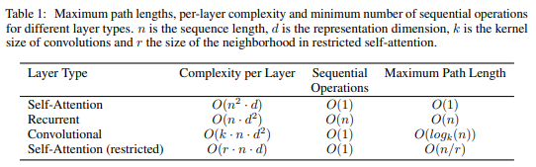
Why Self-Attention?
첫째로는 Layer당 Computational complexity가 감소합니다.
둘째로는 병렬적으로 계산이 가능합니다.
마지막으로는 긴 거리의 dependency를 보이는 것에도 거리를 최소화 시킬수 있습니다.
Notes:
그럼 왜 Self-Attention을 써야할까요?
첫쨰로는 Layer당 Computational complexity가 감소합니다.
둘째로는 병렬적으로 계산이 가능합니다.
마지막으로는 긴 거리의 dependency를 보이는 것에도 거리를 최소화시킬수 있습니다.

Slide 27


